Slide 1

LOGIN
HOME
PROGRAM & PROJECT
KOMITMEN
DATA WAKIF & KONFIRMASI
DONASI PROJECT
TOPUP SALDO
DONASI
LAMPIRAN
Petunjuk penggunaan aplikasi

Slide 2
USER JOURNEY
Web
Administrator
Transfer
via Bank
NO
Top Up
NO
Login
VALID?
YES
Home
Program
Project
Nilai Wakaf
&
Data Wakif
SALDO?
YES
NO
Pembayaran
Logout
Donasi
List
Donasi
Transfer
via Bank

Slide 3
login

Slide 4
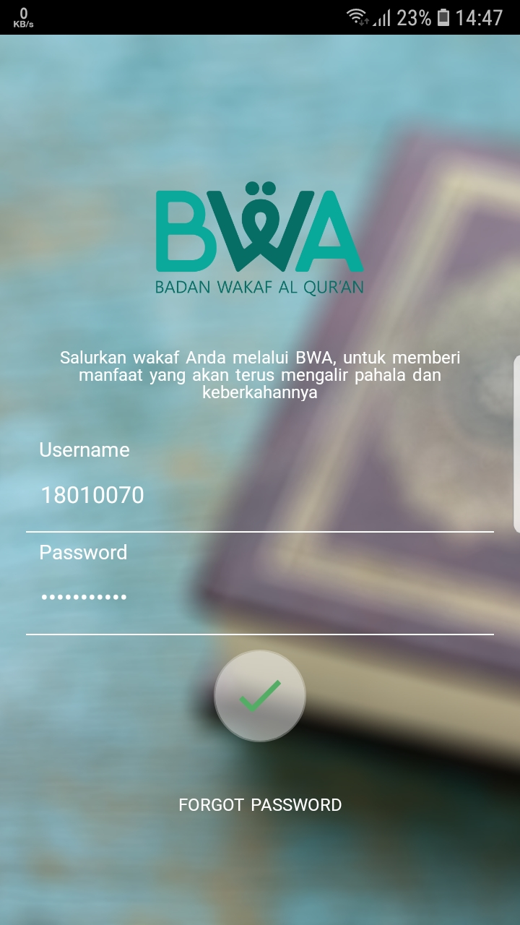
HALAMAN LOGIN
1
Logo BWA.
Kolom Username : isi dengan username yang diberikan oleh administrator.
Kolom password : isi dengan password yang diberikan oleh administrator.
Tombol login : klik setelah mengisi username dan password untuk melakukan aktivitas donasi.
Klik tombol “Forgot Password” jika anda lupa password, kemudian ikuti petunjuk penggantian password yang dikirim ke email anda.
Setelah melakukan login, anda akan menuju halaman Home
2
3
4
5

Slide 5
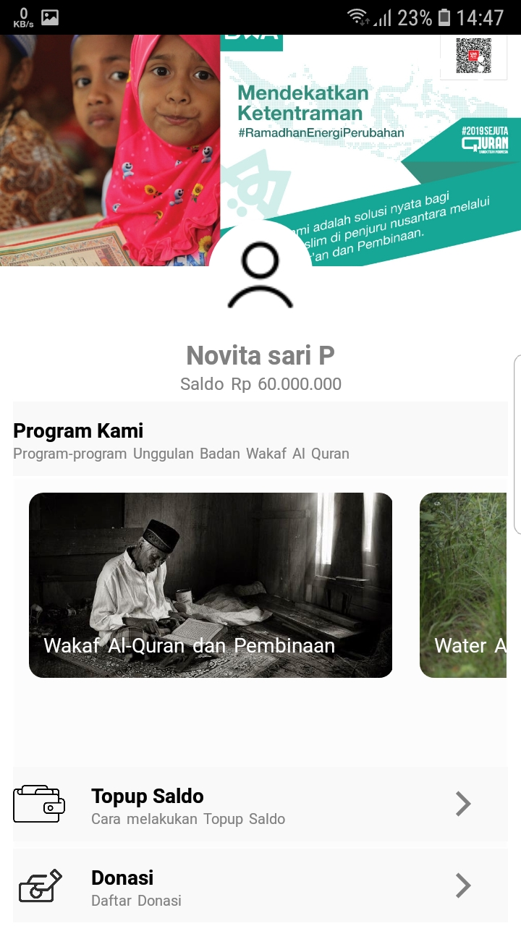
home

Slide 6
1
HALAMAN HOME
Tombol Menu : untuk melihat informasi dan pengaturan.
Keterangan nama dan saldo anda.
Pilihan-pilihan program wakaf yang sedang aktif. Swipe ke kiri atau kanan dengan jari anda pada gambar untuk memilih program.
Tombol Topup Saldo: Informasi mengenai cara melakukan Topup Saldo anda.
Tombol Donasi: Halaman untuk melihat donasi yang sudah dilakukan
2
3
4
5

Slide 7
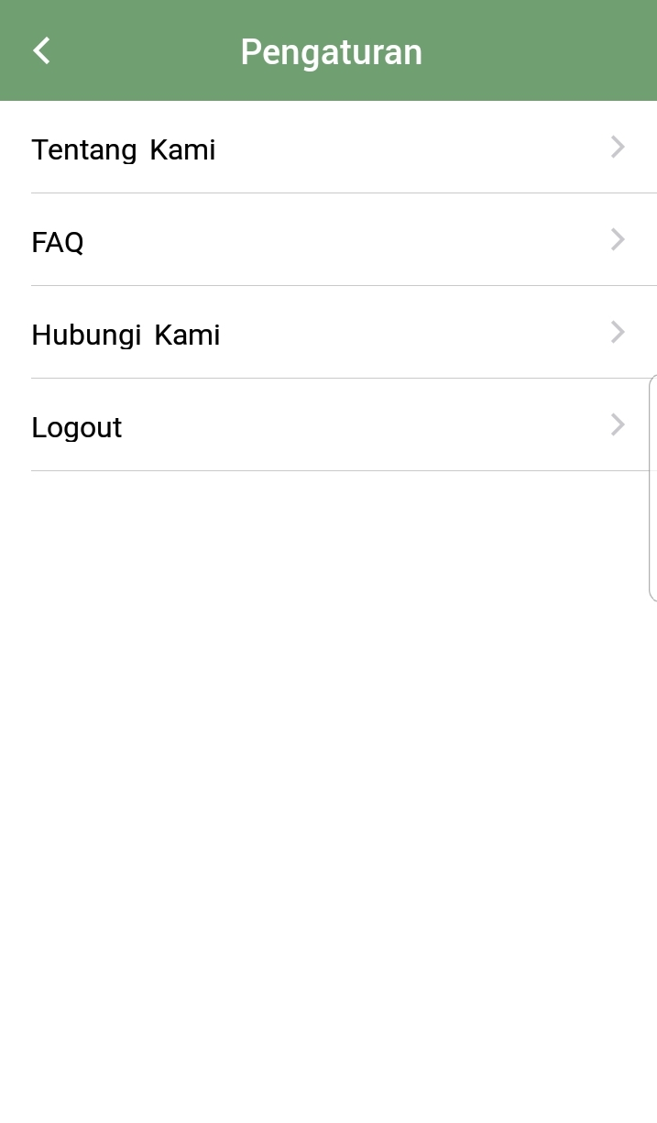
1
1
HALAMAN MENU/PENGATURAN
2
Tombol “Back”: klik tombol ini untuk kembali ke Halaman Home.
Halaman-halaman yang berisi informasi tentang BWA
Tombol untuk melakukan “Logout” dan kembali ke halaman Login
3

Slide 8
program & project

Slide 9
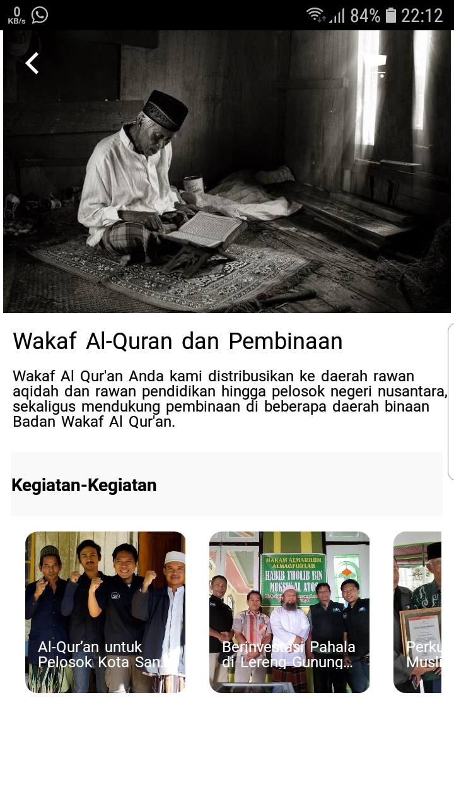

1
<
2
HALAMAN PROGRAM
Tombol ”Back” : Klik tombol ini untuk kembali ke halaman Home.
Tombol Komitmen : Klik tombol ini untuk melihat komitmen donasi yang akan dilakukan .
Judul dan deskripsi program wakaf yang sudah dipilih pada halaman Home.
Pilihan-pilihan project wakaf yang sedang aktif di program yang sudah dipilih. Swipe ke kiri atau kanan dengan jari anda pada gambar untuk memilih project.
3
4

Slide 10
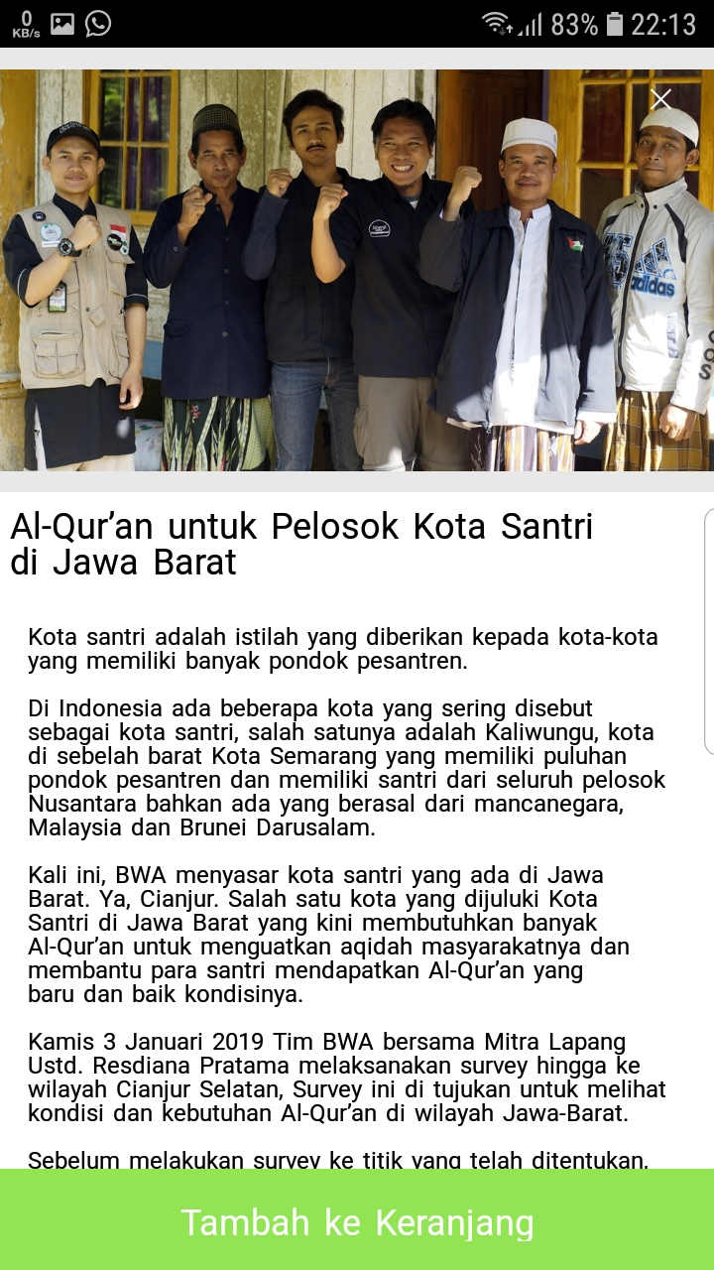
HALAMAN PROJECT
Judul dan deskripsi project wakaf yang sudah dipilih sebelumnya pada Halaman Program.
Klik tombol ini jika ingin berkomitmen donasi terhadap project yang sudah dipilih
Anda juga bisa menggunakan tombol “Back” pada hanpdhone untuk kembali ke halaman sebelumnya.
1
2
Tambah ke Komitmen

Slide 11
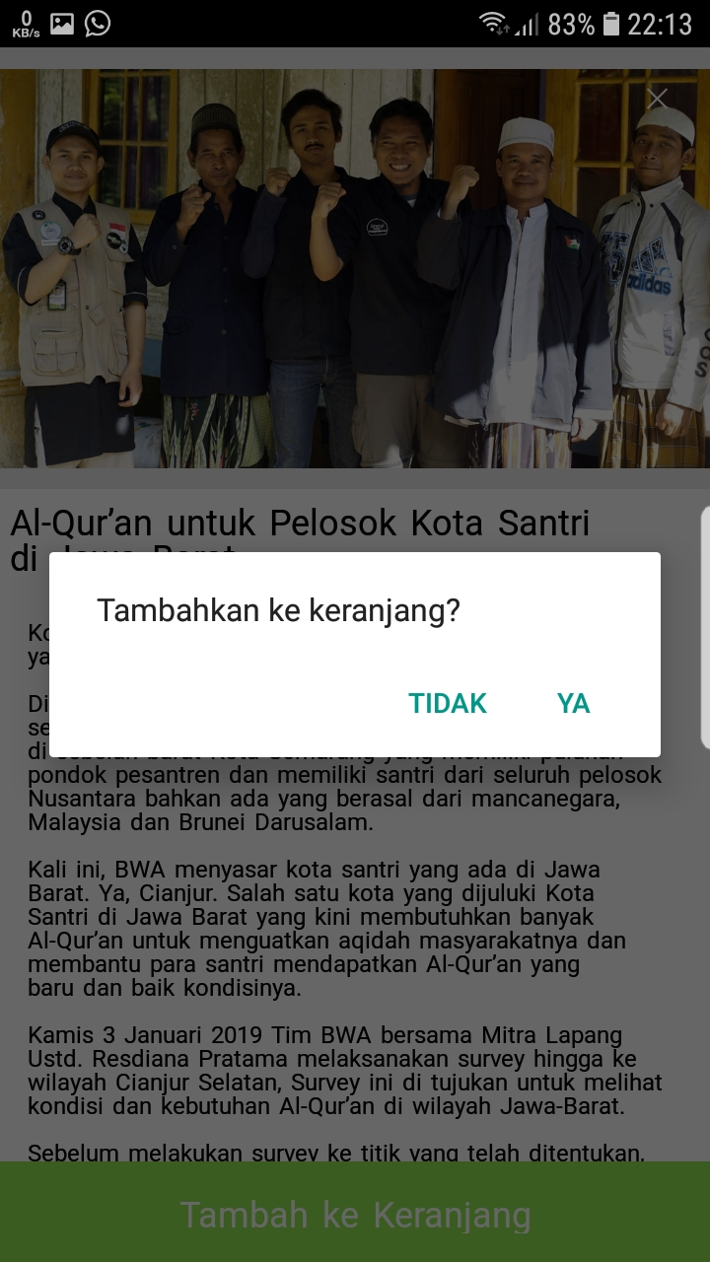
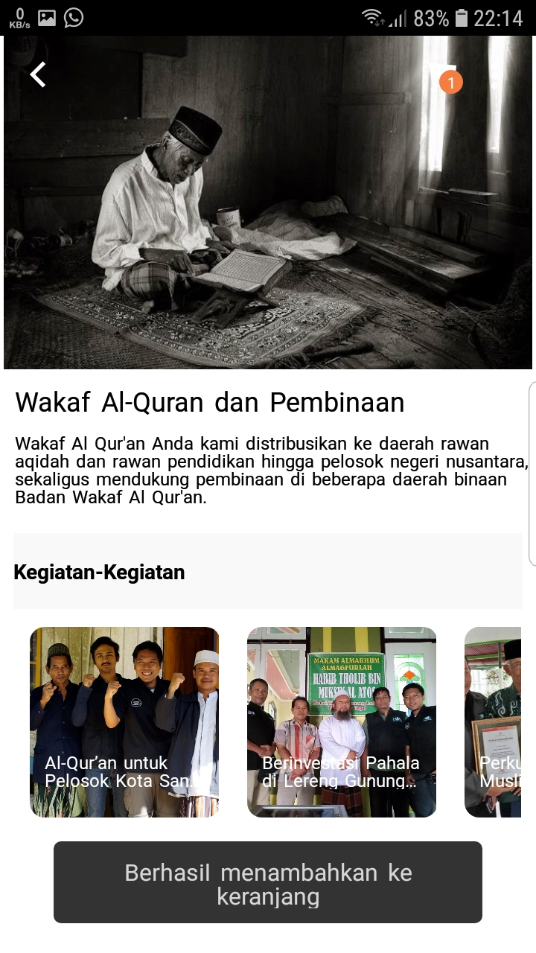
HALAMAN PROJECT
<
3
Konfirmasi kembali jika anda ingin mendonasikan di project yang dipilih.
Project sudah berhasil dimasukkan ke dalam komitmen.
Klik tombol Komitmen untuk melihat daftar komitmen donasi dan tahap berikutnya.
1
Tambahkan ke Komitmen
2
Berhasil menambahkan ke Komitmen
Tambah ke Komitmen

Slide 12
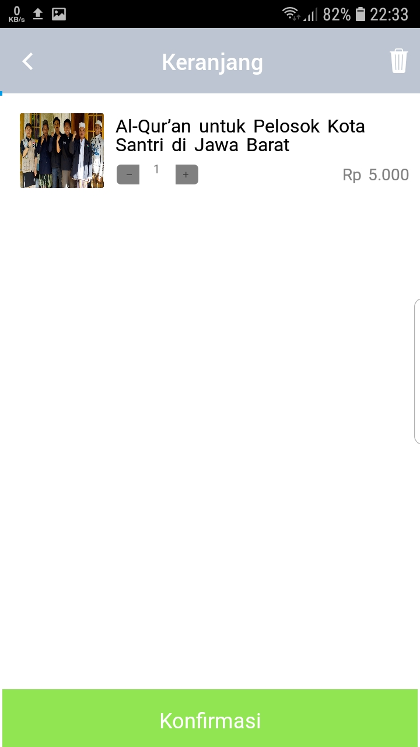
Komitmen
Komitmen

Slide 13
Komitmen
1
HALAMAN KOMITMEN
Tombol Delete All : Tekan tombol ini jika anda ingin menghapus semua komitmen yang sudah dipilih sebelumnya. Atau anda bisa melakukan swipe ke kiri menggunakan jari anda, untuk menghapus komitmen yang dikehendaki saja.
Tombol Unit : Gunakan tombol “+” untuk menambahkan jumlah unit atau gunakan tombol “-” jika ingin mengurangi jumlah unit. Atau bisa klik langsung pada nominal untuk input jumlah donasi yang diinginkan
Tekan tombol Konfirmasi untuk lanjut ke tahap berikutnya untuk melakukan donasi.
2
3

Slide 14
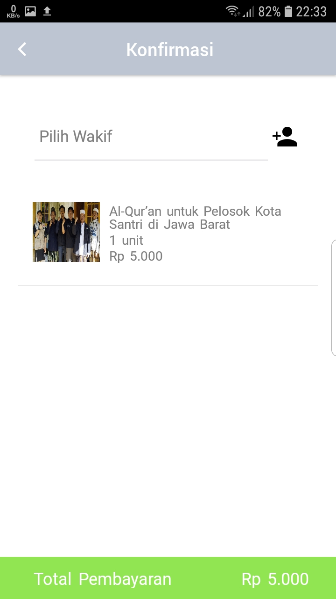
Komitmen
DATA Wakif & konfirmasi
Total Donasi

Slide 15
HALAMAN DATA WAKIF & KONFIRMASI
1
2
Tekan bagian “Pilih Wakif” untuk melihat data wakif yang sudah diinput sebelumnya.
Tekan tombol pada gambar no. 2 untuk melakukan pengisian data wakif baru.
Total Donasi

Slide 16
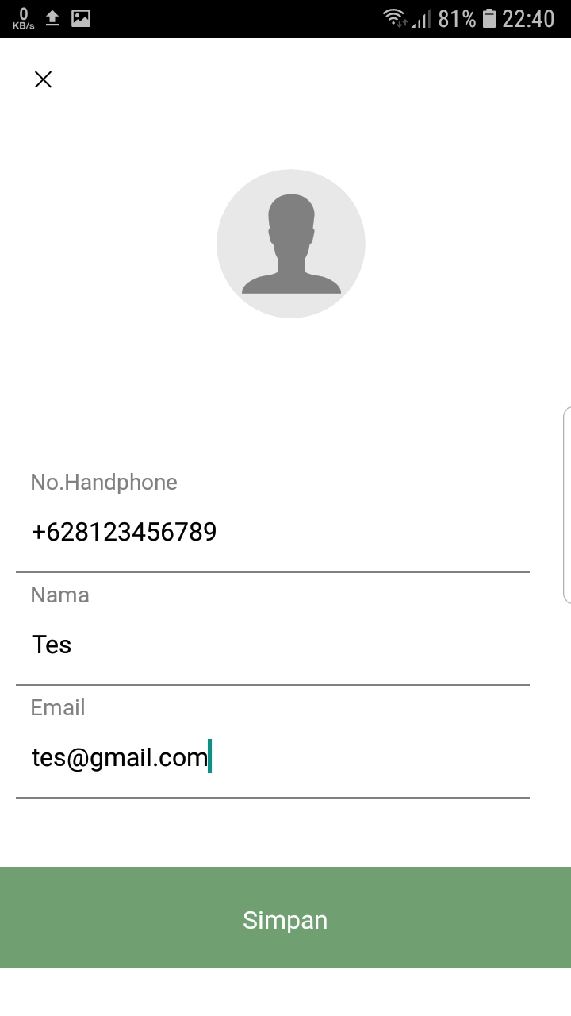
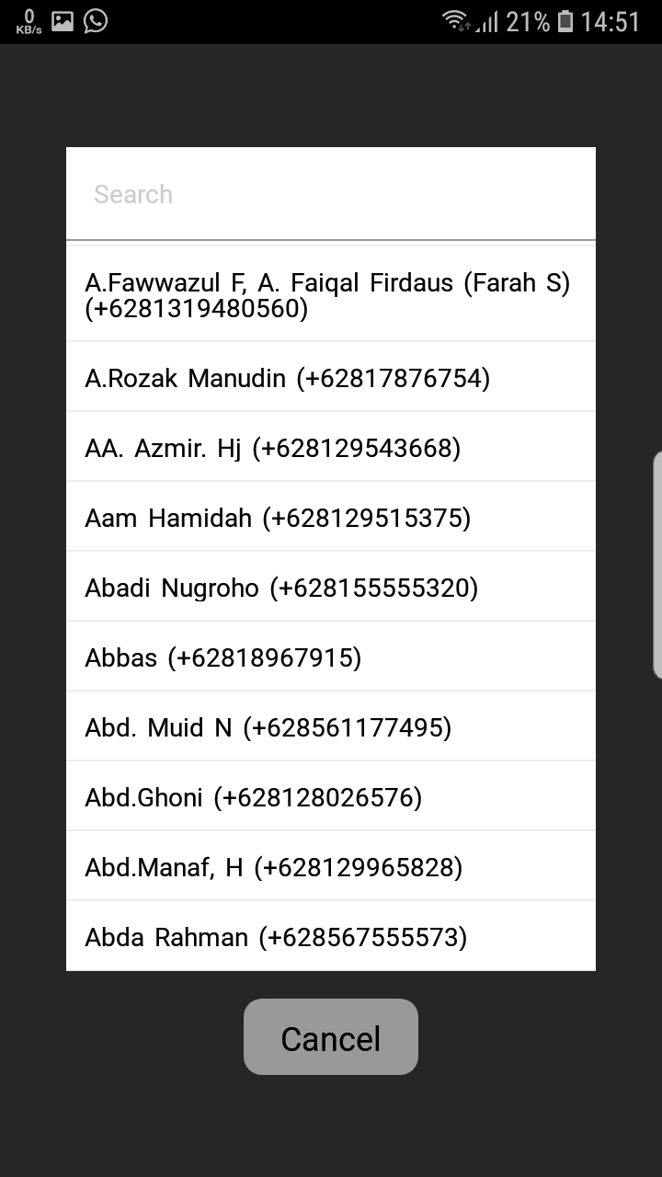
HALAMAN
DATA WAKIF
<
3
Kolom untuk melakukan pengisisan data wakif. Nomor Handphone wajib diisi, Nama & Email tidak wajib diisi.
Tekan tombol “Simpan” jika sudah selesai input data wakif.
Tampilan data wakif yang sudah ada di dalam sistem.
1
Hamba Allah
2

Slide 17
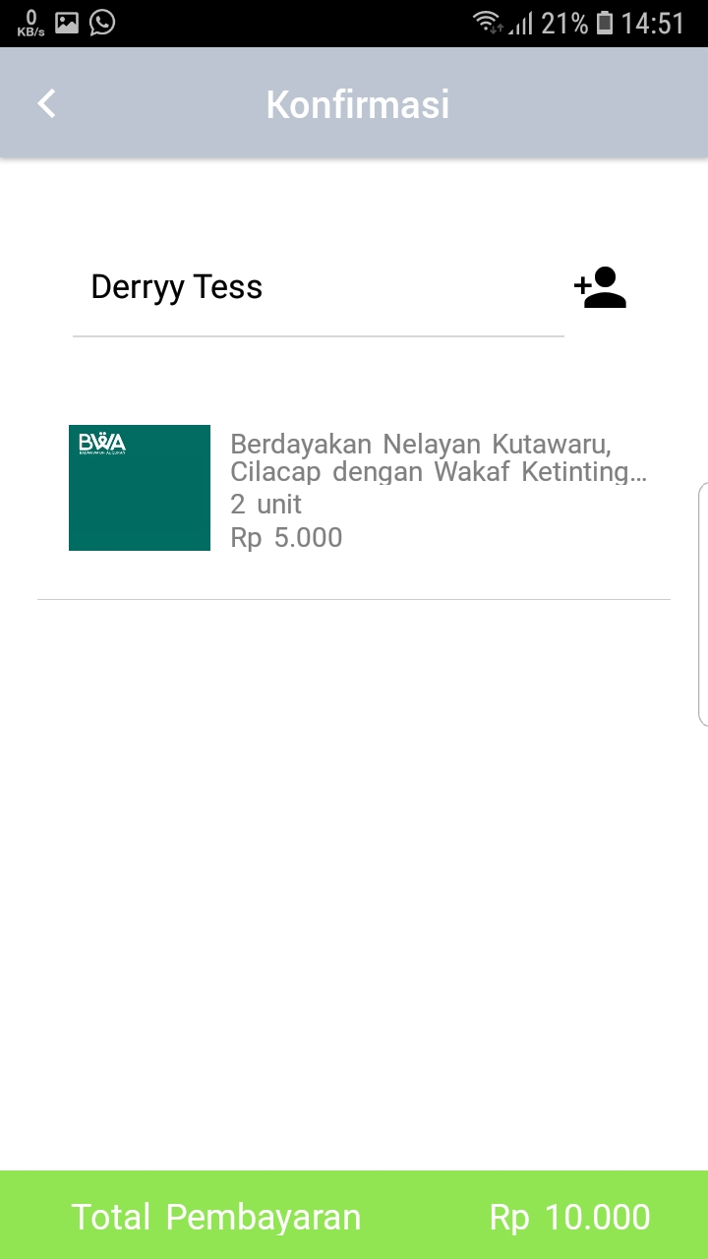
HALAMAN KONFIRMASI
1
Hamba Allah
Periksa kembali data wakif
Periksa kembali komitmen donasi
Tekan tombol “Total Donasi” untuk lanjut ke tahap selanjutnya
2
2
Total Donasi

Slide 18
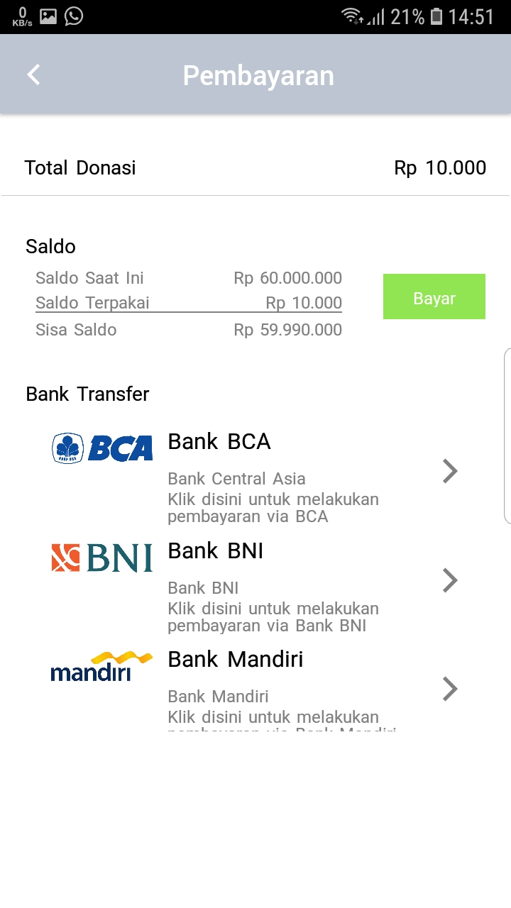
Donasi
Donasi
DONASI project
(via saldo & transfer bank)

Slide 19
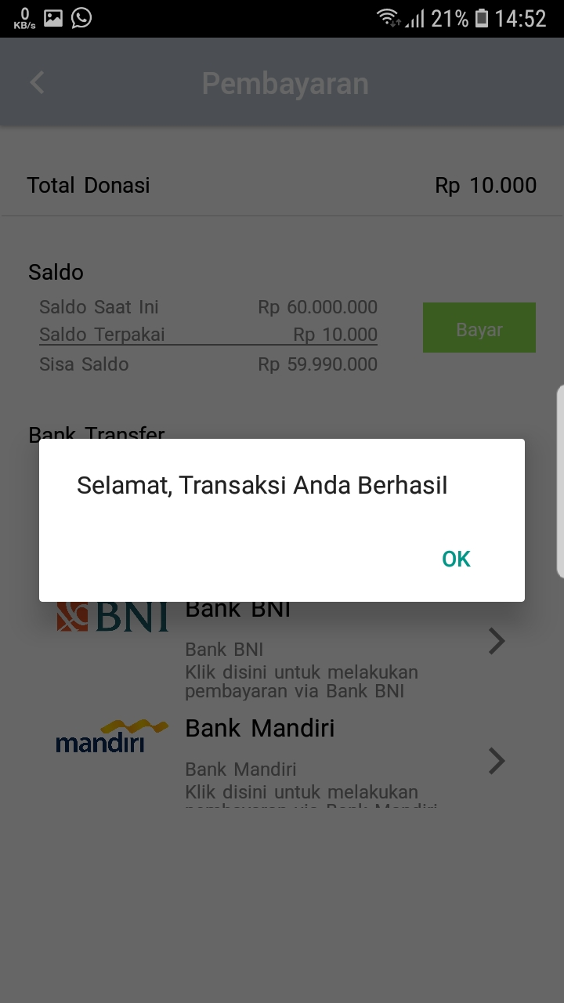
DONASI PROJECT
via SALDO
Donasi
<
Tekan tombol “Donasi” jika anda ingin melakukan transaksi via saldo.
Konfirmasi transaksi donasi berhasil dan saldo anda akan berkurang sesuai dengan donasi yang sudah dilakukan.
Tekan tombol “OK” untuk kembali ke Halaman Home
1
Donasi
2

Slide 20
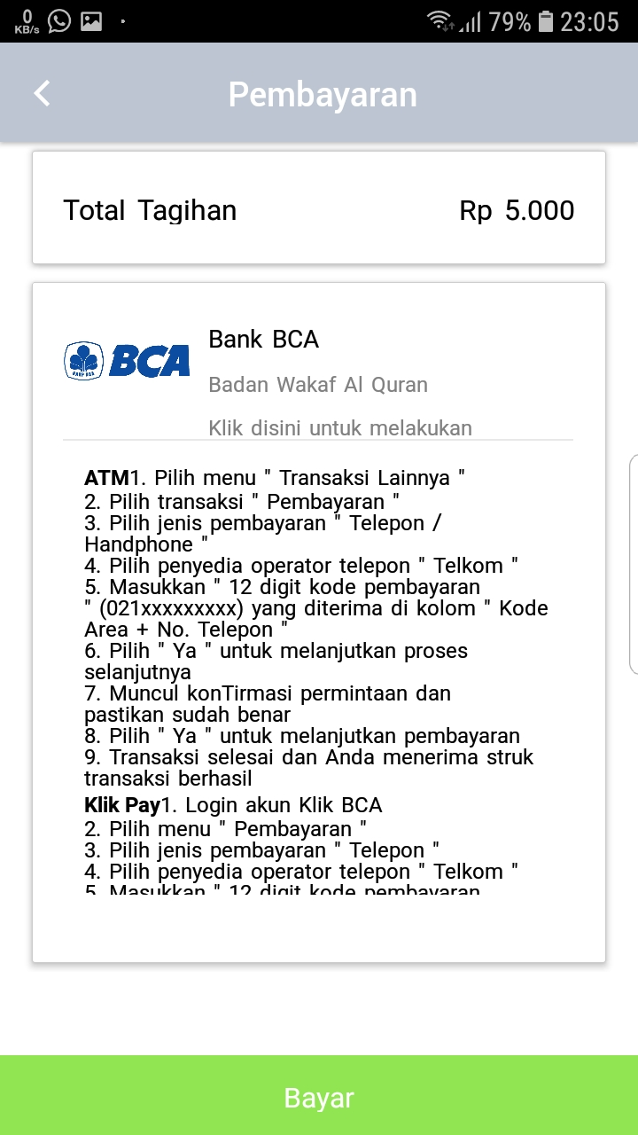
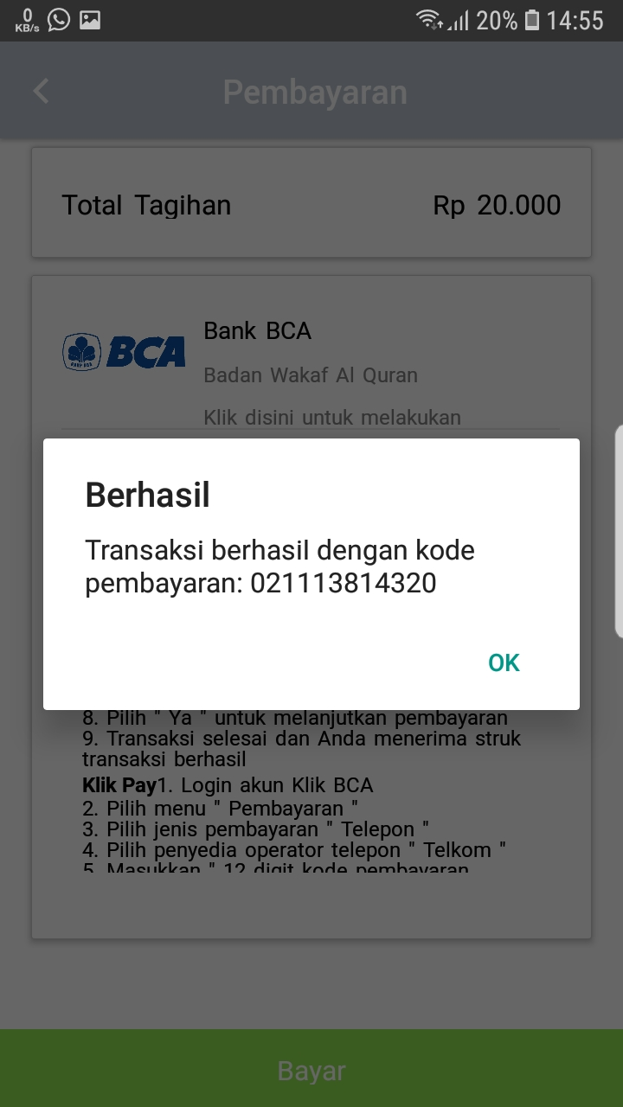
Donasi
Donasi
3
Donasi
1
2
Donasi
Donasi
DONASI PROJECT
via TRANSFER BANK
Tekan pada bank yang dikehendaki.
Informasi melakukan transfer via bank. Tekan tombol “Donasi” untuk melanjutkan.
Konfirmasi kode pembayaran via transfer bank. Tekan tombol “OK” untuk kembali ke Halaman Home.

Slide 21
TOPUP saldo

Slide 22
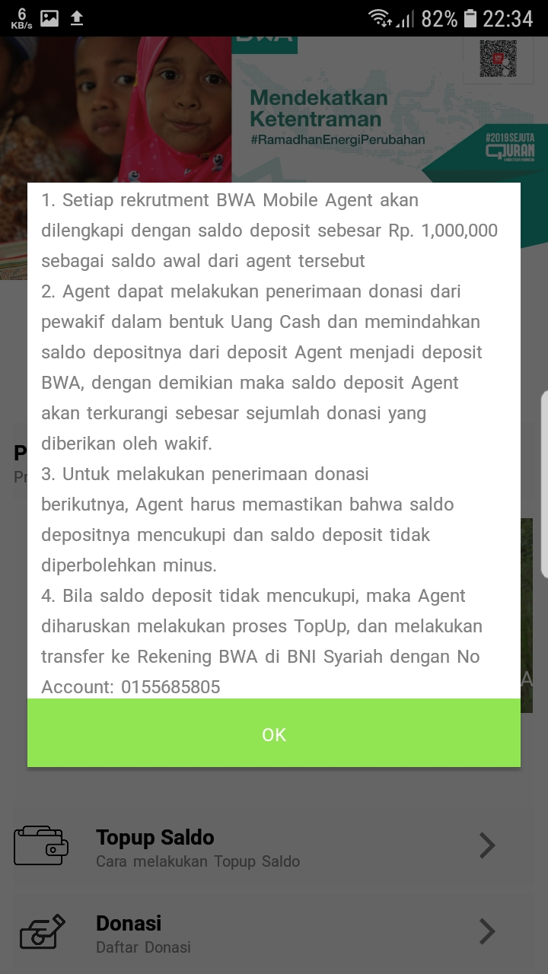
TOPUP SALDO
Setiap rekrutment BWA Mobile Agent akan dilengkapi dengan saldo deposit sebesar Rp. 1,000,000,- sebagai saldo awal dari agent tersebut
Agent dapat melakukan penerimaan donasi dari pewakif dalam bentuk uang Cash dan memindahkan saldo depositnya dari deposit Agent menjadi deposit BWA, dengan demikian maka saldo deposit Agent akan terkurangi sebesar sejumlah donasi yang diberikan oleh wakif.
Untuk melakukan penerimaan donasi berikutnya, Agent harus memastikan bahwa saldo depositnya mencukupi dan saldo deposit tidak diperbolehkan minus
Bila saldo deposit tidak mencukupi, maka agent diharuskan melakukan proses Topup dan melakukan transfer ke rekening BWA di Bank Mandiri no. Account 124.000.1000000
Setelah itu mengirimkan bukti transfer ke nomor WA khusus yaitu: 0852 1390 0383
Dan komunikasi dilanjutkan ke nomor WA tersebut hingga Topup Saldo Deposit dari Agent akan masuk ke dalam Saldo dari Agent ybs.
Bila Topup sudah masuk, maka transaksi Donasi dapat dilanjutkan kembali
Keuangan BWA akan mengakui donasi wakif via agent bila sudah terjadi Topup dan cocok dengan angka donasi yang dikumpulkan
Pengakhiran ke agenan dgn BWA, maka agent wajib melakukan top-up sehingga deposit kembali ke saldo awal yaitu Rp. 1.000.000,-.
Informasi mengenai cara melakukan topup saldo anda.
Tekan tombol OK jika sudah selesai.
OK

Slide 23
donasi

Slide 24
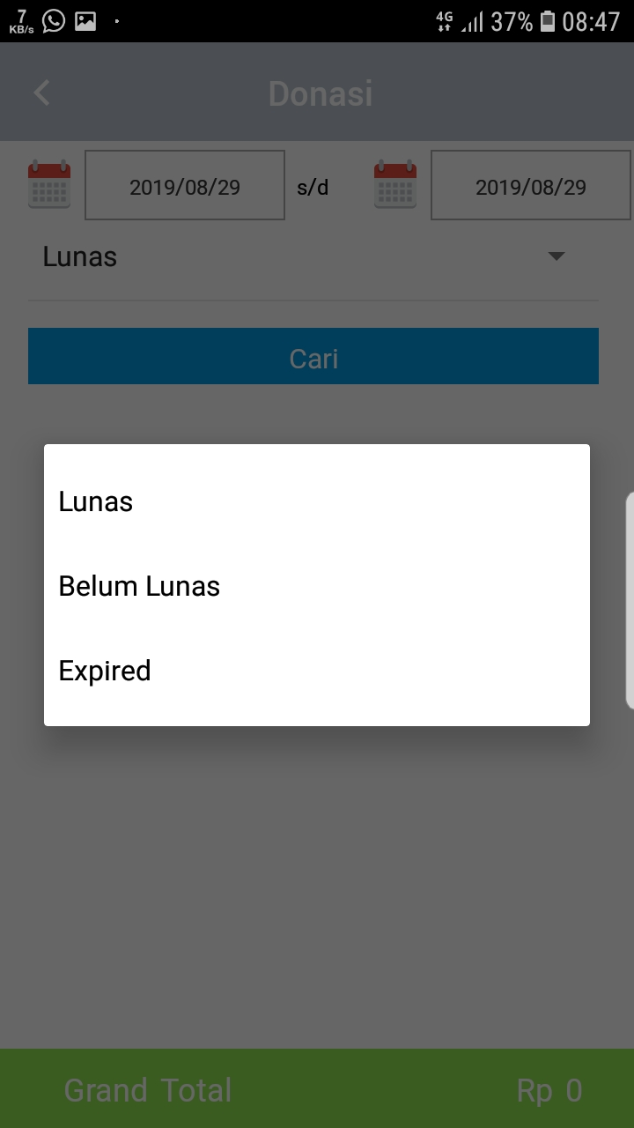
HALAMAN DONASI
Pilih tanggal dimulai dan berakhirnya pencarian data. Kemudian tekan tombol “Search”
Tampilan data history donasi yang telah dilakukan
Pilih sesuai kategori Donasi

Slide 25
lampiran

Slide 26
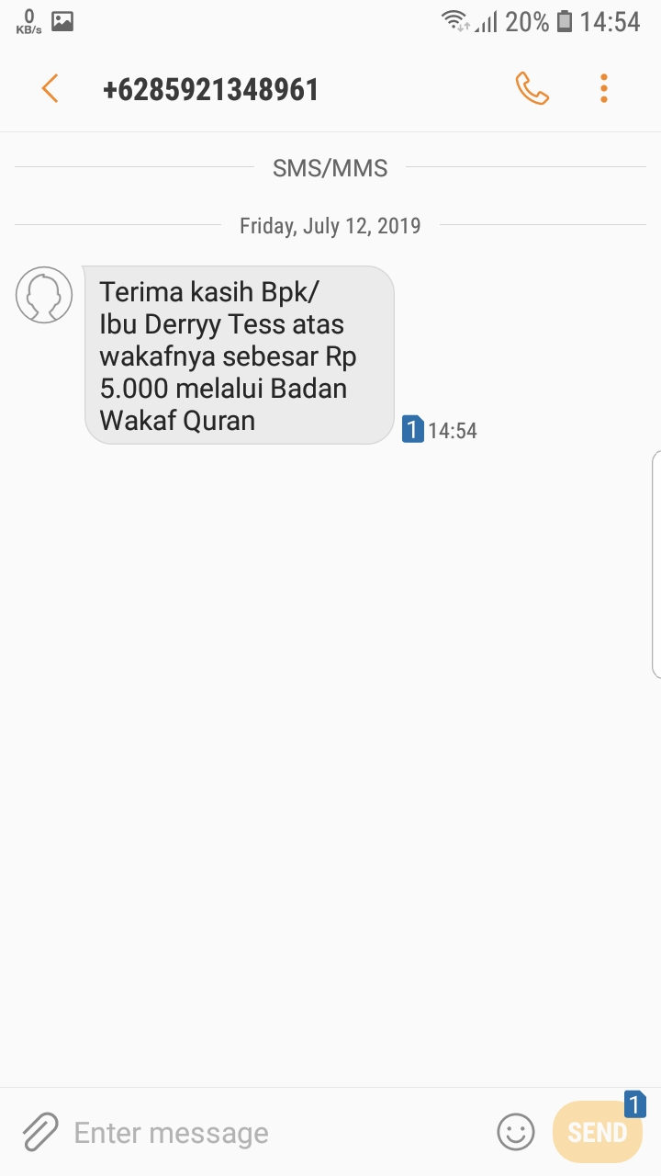
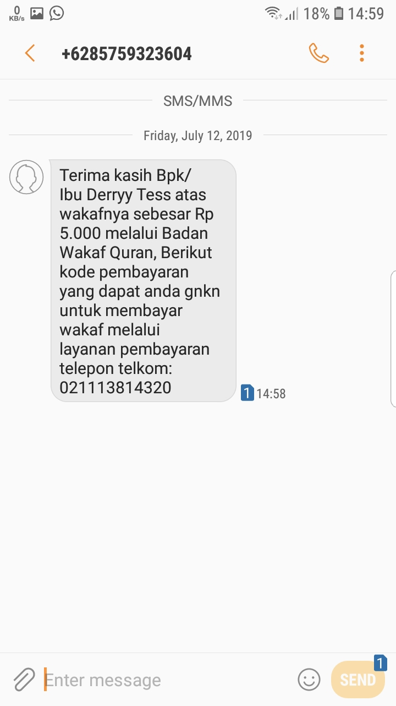
LAMPIRAN
1
2
Isi SMS kepada wakif jika agent melakukan pembayaran via saldo.
Isi SMS kepada wakif jika agent melakukan pembayaran via transfer bank.
[BWA] Alhamdulillah, kami sudah menerima Donasi an. Bpk/Ibu Hamba Allah senilai Rp. 5.000, Semoga Wakaf/Donasi Anda menjadi Pahala yg Mengalir Abadi
[BWA] Alhamdulillah, terima kasih Bpk/Ibu Hamba Allah atas komitmen wakafnya senilai Rp. 5.000, Berikut kode pembayaran yang dapat anda gunakan untuk donasi wakaf melalui layanan pembayaran telepon telkom: 021113814320

Slide 27
TERIMA KASIH

